Slide 1



选择育种
《农业生物技术》
主讲人：方鑫佳
Notes:
更多模板亮亮图文旗舰店：https://liangliangtuwen.tmall.com

Slide 2


一、选择育种的概念
选择育种是对现有品种群体中出现的自然变异进行性状鉴定、选择并通过品种比较实验、区域实验和生产实验培育新品种的育种途径。
实质：差别选择
要点：优中选优、连续选优

Slide 3


二、选择的基本方法
1.单株选择法
单株选择法是将当选的优良个体分别脱粒、保存，下一年分别种成一行（或小区），根据后代株行的表现来鉴定上年当选单株的优劣，淘汰不良株行。单株选择法可分为一次单株选择法和多次单株选择法。
单株选择法适用于自花授粉植物及常异花授粉植物群体中自然变异和人工变异个体的选择。

Slide 4
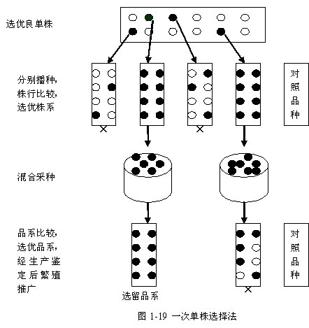
1.单株选择法
表示优良单株
表示不良单株
一次单株选择法

Slide 5
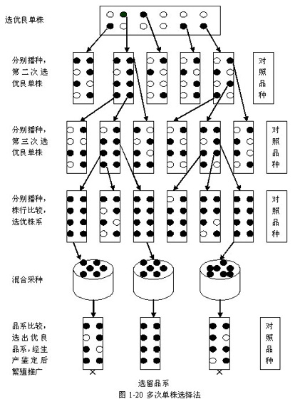
1.单株选择法
表示优良单株
表示不良单株
多次单株选择法

Slide 6
2.混合选择法
混合选择法是从供选群体中，选择性状优良、相似的个体（单株、单穗、或单铃），混合脱粒，下年播种成小区，与原品种进行比较、鉴定。混合选择法可分为一次混合选择法和多次混合选择法。
混合选择法比较适用于对异花授粉植物进行改良和提纯，因混合选择获得的群体是由经过选择的优良植株组成的，其性状和纯度比原始品种有所提高，同时由于群体内植株间存在一定的遗传性差异，能保持较高的生活力，可避免近亲繁殖引起的生活力衰退。

Slide 7
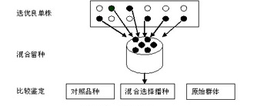
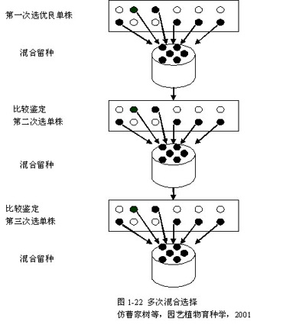



2.混合选择法
一次混合选择法
表示优良单株
多次混合选择法
表示不良单株

Slide 8
课堂小结
一次单株选择法
多次单株选择法
单株选择法
选择育种
一次混合选择法
多次混合选择法
混合选择法

Slide 9
课后作业
1.单株选择法适用于 及 植物群体中自然变异和人工变异个体的选择。
2.自花授粉植物一般进行 选择即可，常异花和异花授粉植物通常要 混合选择才有效。
3.混合选择法在自花授粉植物的 工作中经常采用。

Slide 10
谢谢观看！

